Slide 1
ExP Make Programming Team 19-2 Seminar #9
2019 11 1
컴퓨터공학과 15학번 백성진

Slide 2
목차
Animator Override

Slide 3
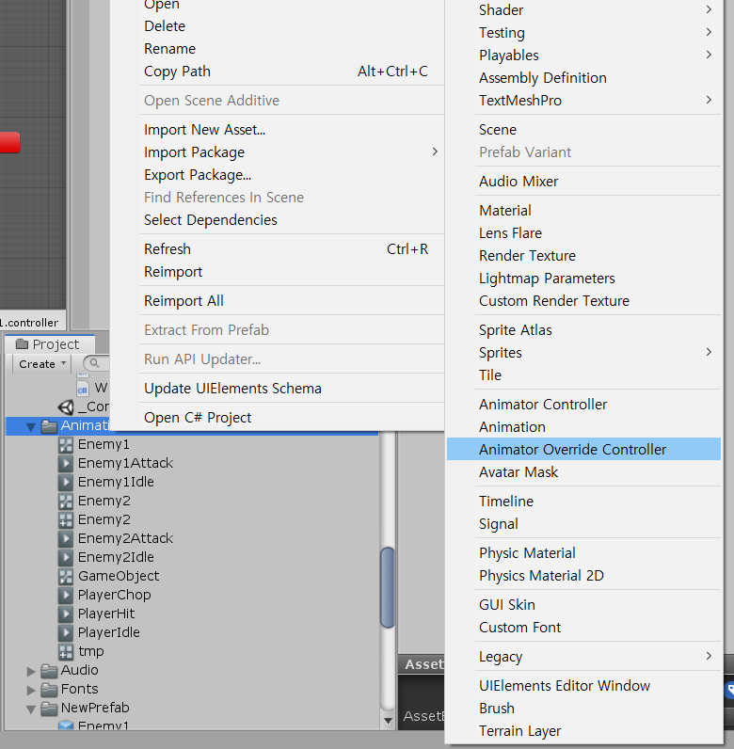
Animator Override

Slide 4
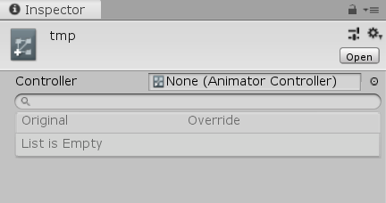
Animator Override

Slide 5
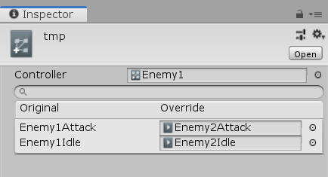
Animator Override

Slide 6
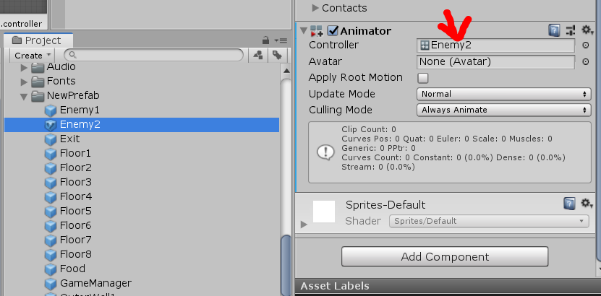
Animator Override

Slide 7
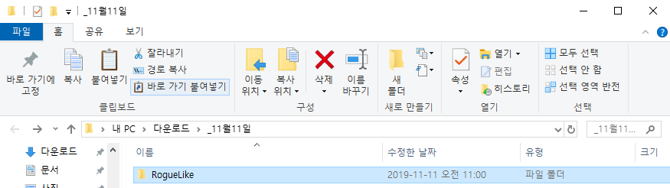
프로젝트 파일 다운로드 후 프로젝트 켜기

Slide 8
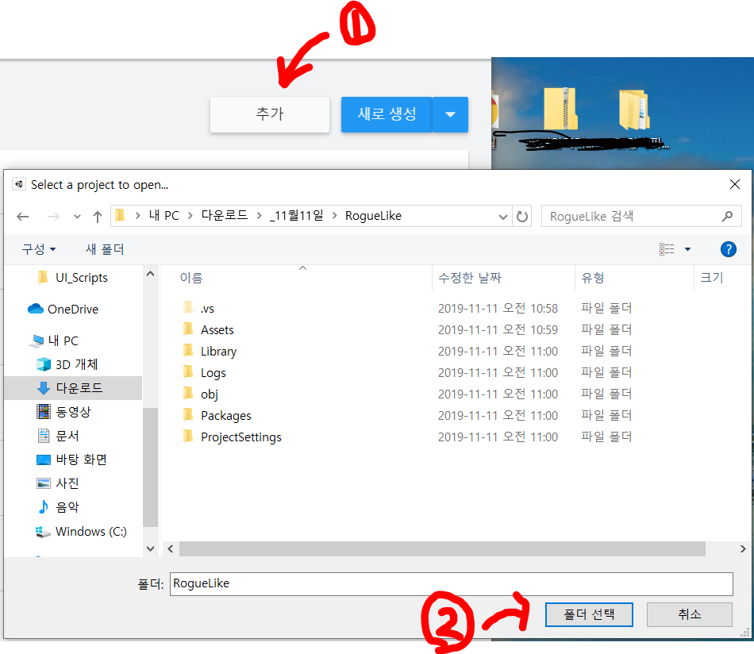
프로젝트 파일 다운로드 후 프로젝트 켜기

Slide 9
QnA

